Slide 1
PARIS, MISSION ECOTER
TOURISME CULTUREL § NUMÉRIQUE
Enjeux économiques, opportunités, gouvernance et pilotes
Séminaire du 5 novembre 2014 Intervention d’Evelyne Lehalle

Slide 2
Nouveau Tourisme Culturel?
Nouvelles clientèles, nouvelles attentes, nouveaux comportements
Nouveaux usages numériques
Nouveaux modèles économiques

Slide 3
Les nouvelles clientèles…
…COMPENSERAIENT la baisse des visiteurs habituels du tourisme culturel qui vieillissent (Europe) ou qui ont de nouvelles pratiques (Jeunes).
POTENTIEL : 80% du milliard annuel de visiteurs étrangers « pourraient » venir en France pour son « Image Culture et art de vivre ».
EXEMPLE : étude d’Atout France sur les représentations culturelles des visiteurs BRICS

Slide 4
Les apéros du V§A de Londres…

Slide 5
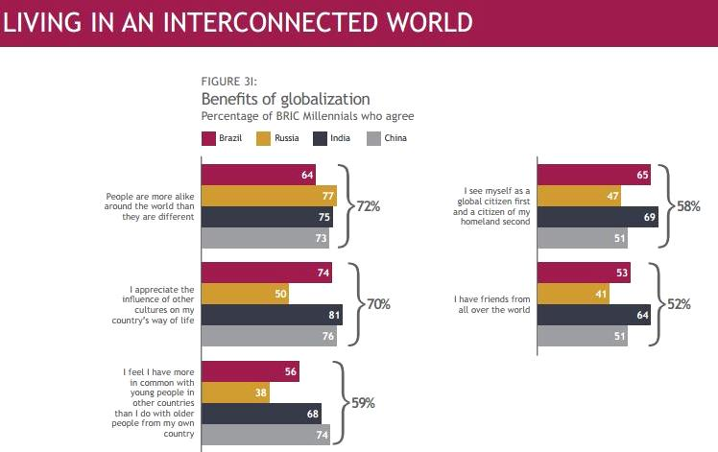

Slide 6
L’avant –visite devient le moment-clef

Slide 7
Les enjeux économiques actuels
Place du crowfunding
Les Big Data et l’économie des Smart Cities
Les Moocs : valoriser sa notoriété en ligne
La co-création des contenus : fréquentation culturelle et web collaboratif

Slide 8
Le Crowdfunding est-il une panacée pour le financement culturel?
Etat +collectivités : 14 milliards pour la Culture
Crowdfunding : 418 000€ récoltés en 2013 par les plateformes, soit 13% du mécénat
Baisse du mécénat culturel :
975 millions récoltés en 2008
494 millions récoltés en 2012
418 millions récoltés en 2013

Slide 9
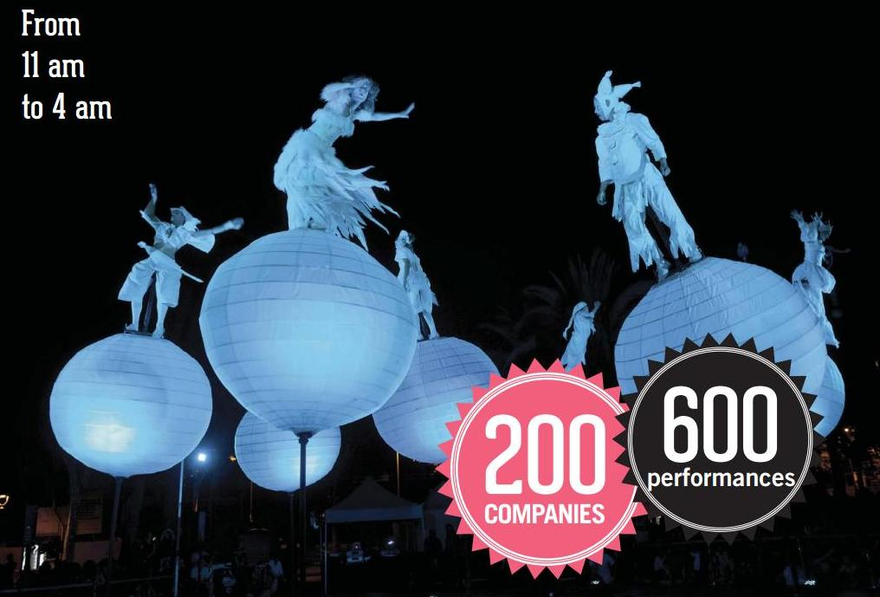
Big Data et événementiel

Slide 10
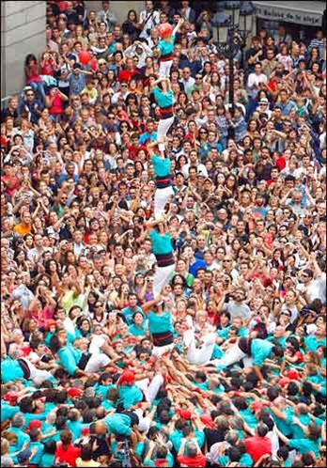
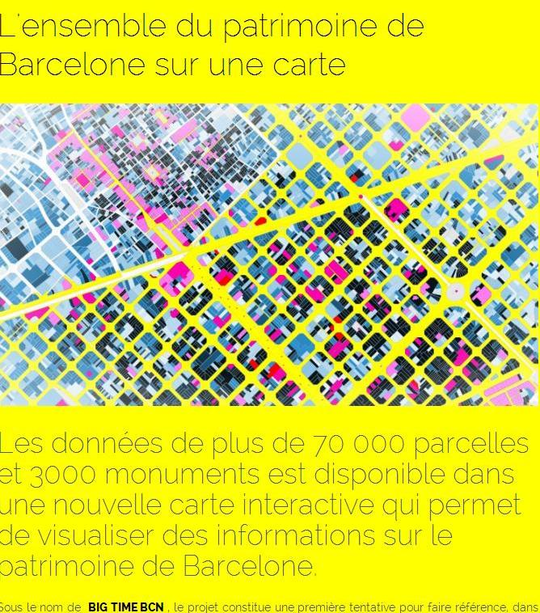
La Mercè : Microsoft et Barcelone

Slide 11
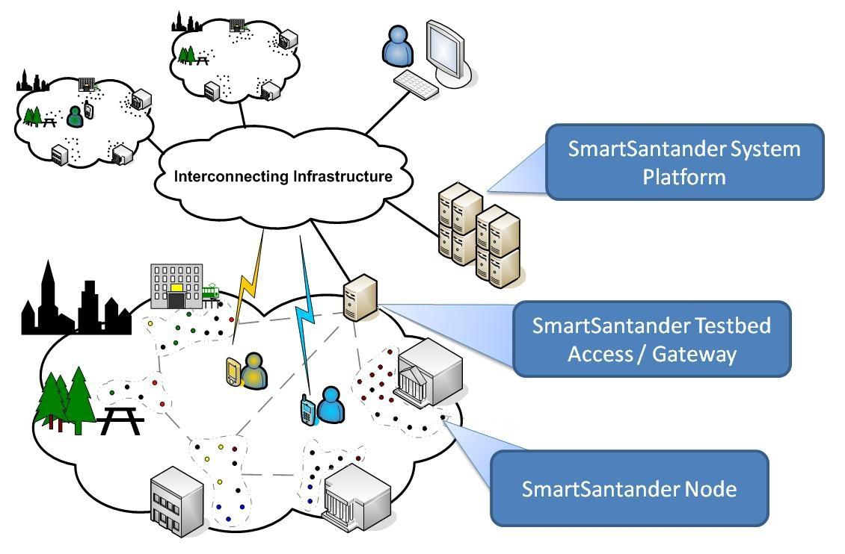
Un financement « Smart Cities »

Slide 12
Quels revenus génèrent nos traces? ☺

Slide 13
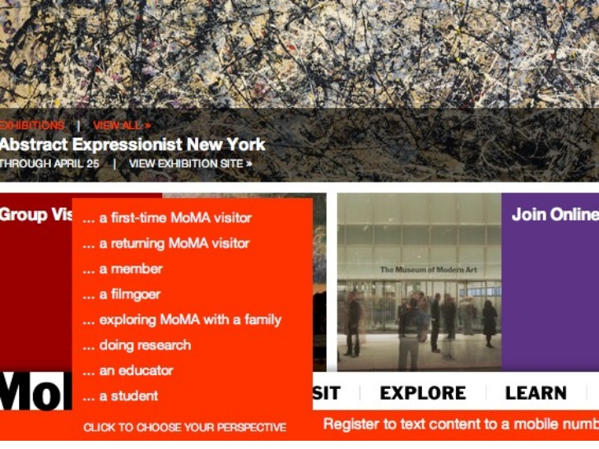
Moocs et « troisième public »!

Slide 14
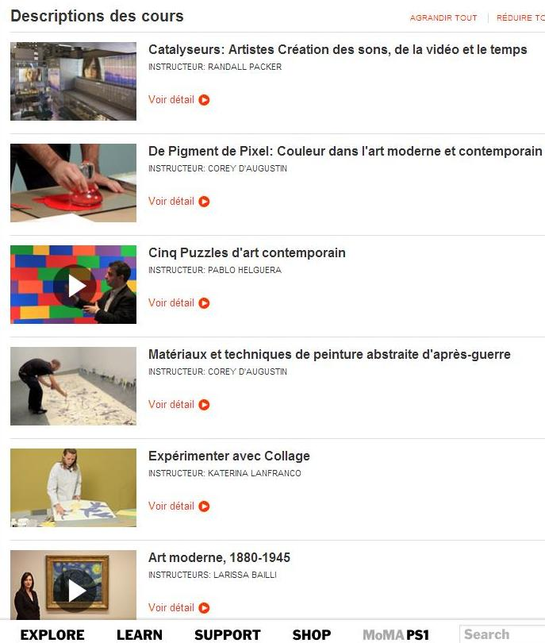
Moocs et « troisième public »!

Slide 15
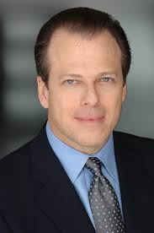
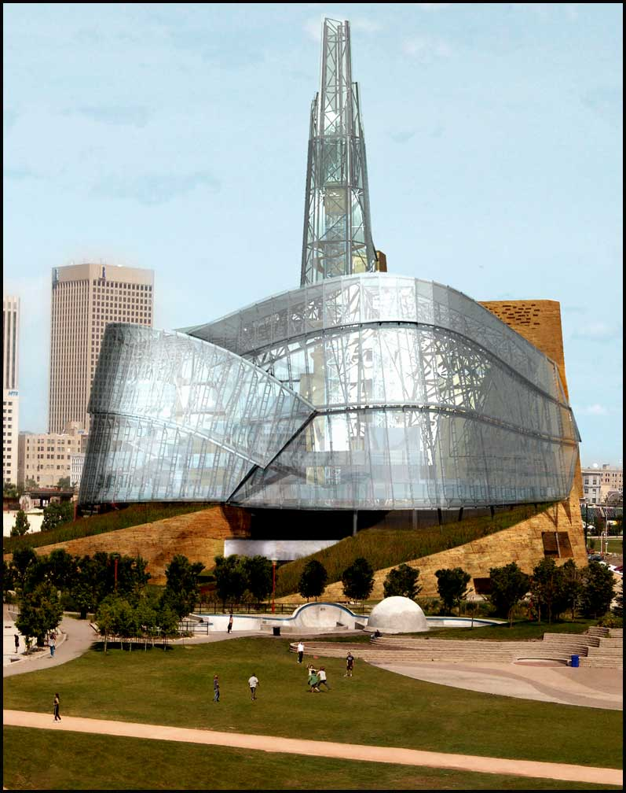
Co-création des contenus : an 2000 (USA, Canada et R.U)

Slide 16
modèle européen : élargir le périmètre de la culture

Slide 17
conclusion
FREINS AU DÉVELOPPEMENT DU TOURISME CULTUREL
LES MEILLEURS EXEMPLES EN FRANCE
Déséquilibre territorial : Paris et Ile–de-France choyés!
Absence d’incitation (Lieux-ressource;gouvernance…)
Cloisonnements culturels/Profusion de la promotion touristique
Pas de stratégies conjointes et de « travail ensemble » dès la conception des projets
Culture : encore trop de résistances aux pratiques collaboratives et aux data. Peur des conséquences (Pouvoir; gouvernance; financements…).

Slide 18
conclusion
ET EN FRANCE? 200 « BONNES PRATIQUES », dont:
Le Voyage à Nantes : gouvernance
Les Rives de Saône et Grand Lyon : créativité
Tourisme Seine Saint-Denis : eh oui! ☺
Lille 3000 : programmation : habitants et touristes
Normandie Impressionnisme : toute une région
Toulouse, Museum d’Histoire Naturelle : data et innovation

Slide 19
conclusion
« Passer de la conservation à la conversation! »S.Bausson
Merci de votre attention!
En savoir plus? Blog du Nouveau Tourisme Culturel : www.nouveautourismeculturel.com/blog
LE TOURISME CULTUREL Editions Territorial, 2012

